Slide 1
Calculs et automatismes
Introduction au calcul matriciel et aux graphes
© Magnard

Slide 2

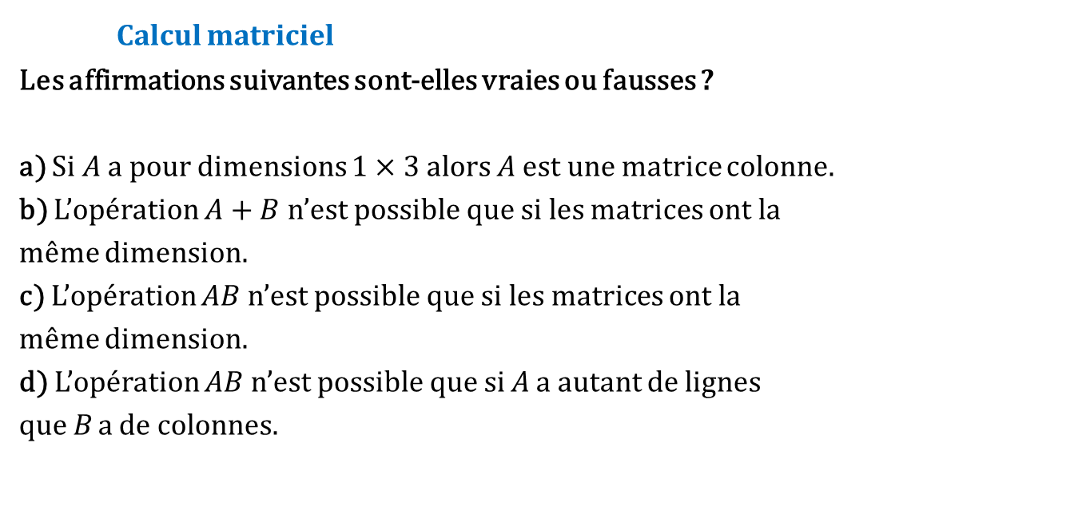
Introduction au calcul matriciel et aux graphes
Calcul matriciel
Les affirmations suivantes sont-elles vraies ou fausses ?
a) Si $A$ a pour dimensions $1×3$ alors $A$ est une matrice colonne.
b) L’opération $A+B$ n’est possible que si les matrices ont la
même dimension.
c) L’opération $AB$ n’est possible que si les matrices ont la
même dimension.
d) L’opération $AB$ n’est possible que si A a autant de lignes
que B a de colonnes.
1
© Magnard

Slide 3
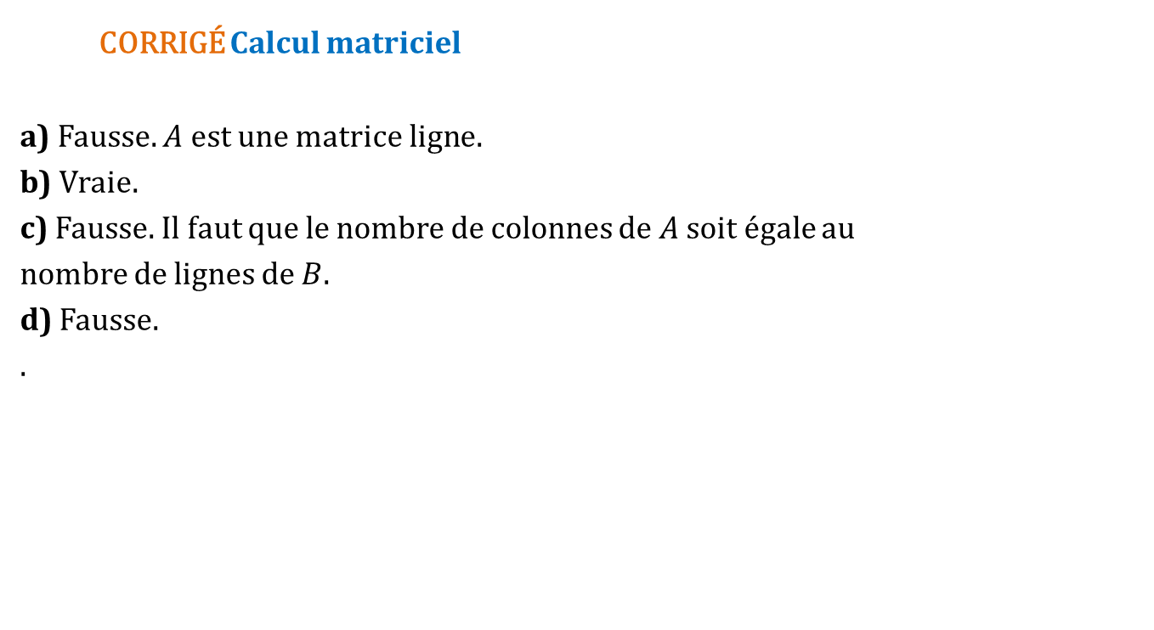
Introduction au calcul matriciel et aux graphes
CORRIGÉ Calcul matriciel
a) Fausse. $A$ est une matrice ligne.
b) Vraie.
c) Fausse. Il faut que le nombre de colonnes de $A$ soit égale au
nombre de lignes de $B$.
d) Fausse.
.
1
© Magnard

Slide 4
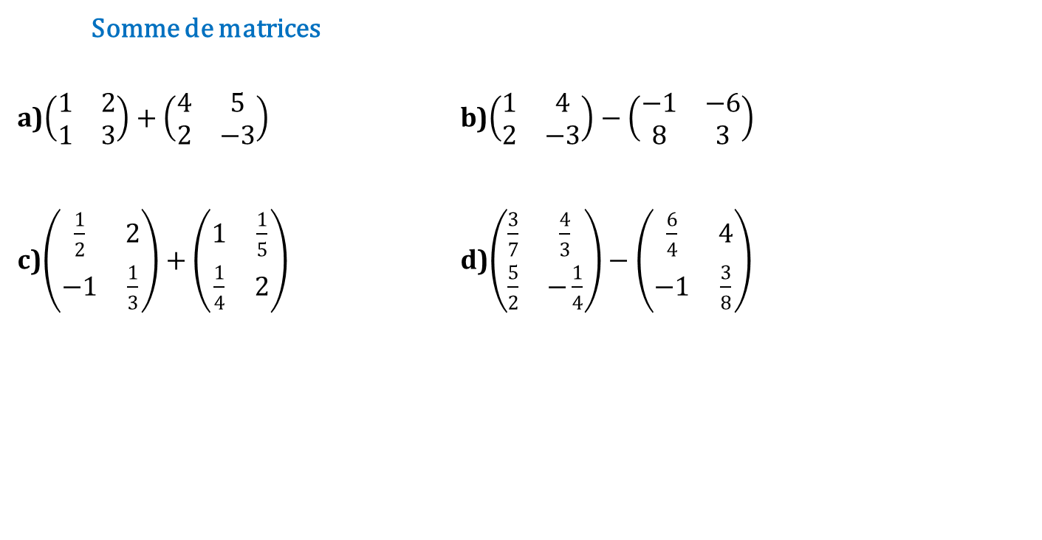
Introduction au calcul matriciel et aux graphes
2
Somme de matrices
a)$\left(\begin{matrix}1 & 2 \\ 1 & 3\end{matrix}\right)+\left(\begin{matrix}4 & 5 \\ 2 & −3\end{matrix}\right)$ b)$\left(\begin{matrix}1 & 4 \\ 2 & −3\end{matrix}\right)−\left(\begin{matrix}−1 & −6 \\ 8 & 3\end{matrix}\right)$
c)$\left(\begin{matrix}\frac{1}{2} & 2 \\ −1 & \frac{1}{3}\end{matrix}\right)+\left(\begin{matrix}1 & \frac{1}{5} \\ \frac{1}{4} & 2\end{matrix}\right)$ d)$\left(\begin{matrix}\frac{3}{7} & \frac{4}{3} \\ \frac{5}{2} & −\frac{1}{4}\end{matrix}\right)−\left(\begin{matrix}\frac{6}{4} & 4 \\ −1 & \frac{3}{8}\end{matrix}\right)$
© Magnard

Slide 5
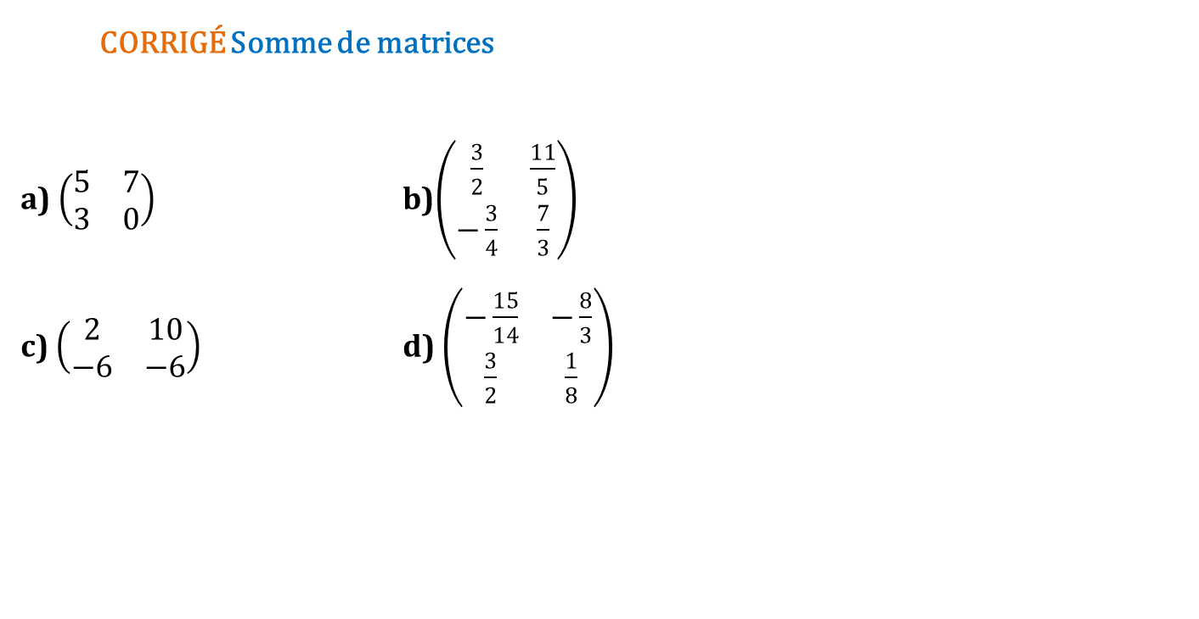
Introduction au calcul matriciel et aux graphes
2
CORRIGÉ Somme de matrices
a) $\left(\begin{matrix}5 & 7 \\ 3 & 0\end{matrix}\right)$ b)$\left(\begin{matrix}\frac{3}{2} & \frac{11}{5} \\ −\frac{3}{4} & \frac{7}{3}\end{matrix}\right)$
c) $\left(\begin{matrix}2 & 10 \\ −6 & −6\end{matrix}\right)$ d) $\left(\begin{matrix}−\frac{15}{14} & −\frac{8}{3} \\ \frac{3}{2} & \frac{1}{8}\end{matrix}\right)$
© Magnard

Slide 6
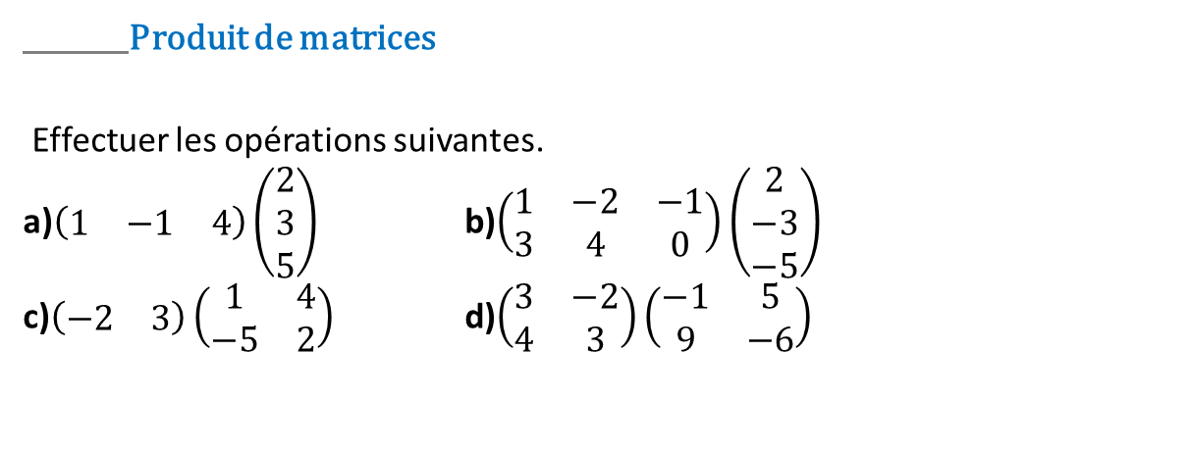
Introduction au calcul matriciel et aux graphes
3
Produit de matrices
Effectuer les opérations suivantes.
a)$\left(\begin{matrix}1 & −1 & 4\end{matrix}\right)\left(\begin{matrix}2 \\ 3 \\ 5\end{matrix}\right)$ b)$\left(\begin{matrix}1 & −2 & −1 \\ 3 & 4 & 0\end{matrix}\right)\left(\begin{matrix}2 \\ −3 \\ −5\end{matrix}\right)$
c)$\left(\begin{matrix}−2 & 3\end{matrix}\right)\left(\begin{matrix}1 & 4 \\ −5 & 2\end{matrix}\right)$ d)$\left(\begin{matrix}3 & −2 \\ 4 & 3\end{matrix}\right)\left(\begin{matrix}−1 & 5 \\ 9 & −6\end{matrix}\right)$
© Magnard

Slide 7
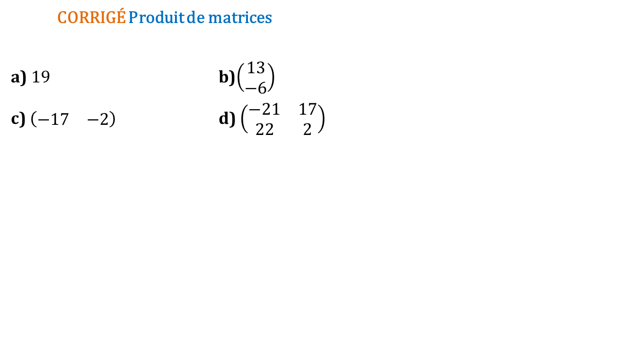
Introduction au calcul matriciel et aux graphes
CORRIGÉ Produit de matrices
a) 19 b)$\left(\begin{matrix}13 \\ −6\end{matrix}\right)$
c) $\left(\begin{matrix}−17 & −2\end{matrix}\right)$ d) $\left(\begin{matrix}−21 & 17 \\ 22 & 2\end{matrix}\right)$
3
© Magnard

Slide 8
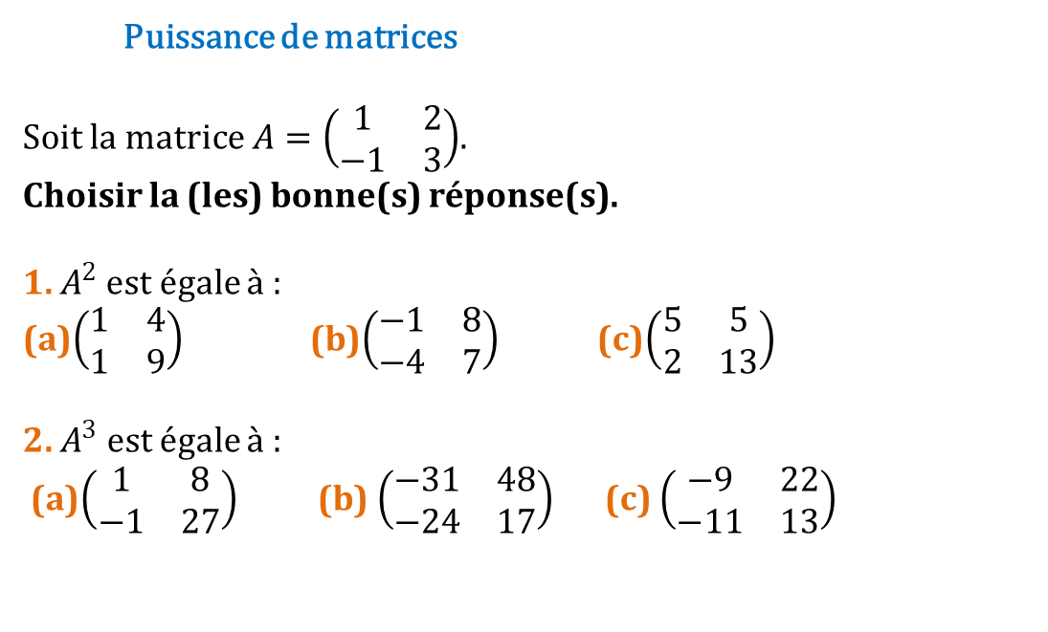
Introduction au calcul matriciel et aux graphes
4
Puissance de matrices
Soit la matrice $A=\left(\begin{matrix}1 & 2 \\ −1 & 3\end{matrix}\right)$.
Choisir la (les) bonne(s) réponse(s).
1. $A^{2}$ est égale à :
(a)$\left(\begin{matrix}1 & 4 \\ 1 & 9\end{matrix}\right)$ (b)$\left(\begin{matrix}−1 & 8 \\ −4 & 7\end{matrix}\right)$ (c)$\left(\begin{matrix}5 & 5 \\ 2 & 13\end{matrix}\right)$
2. $A^{3}$ est égale à :
(a)$\left(\begin{matrix}1 & 8 \\ −1 & 27\end{matrix}\right)$ (b) $\left(\begin{matrix}−31 & 48 \\ −24 & 17\end{matrix}\right)$ (c) $\left(\begin{matrix}−9 & 22 \\ −11 & 13\end{matrix}\right)$
© Magnard

Slide 9
Introduction au calcul matriciel et aux graphes
4
CORRIGÉ Puissance de matrices
1. (b)
2. (c)
.
© Magnard

Slide 10
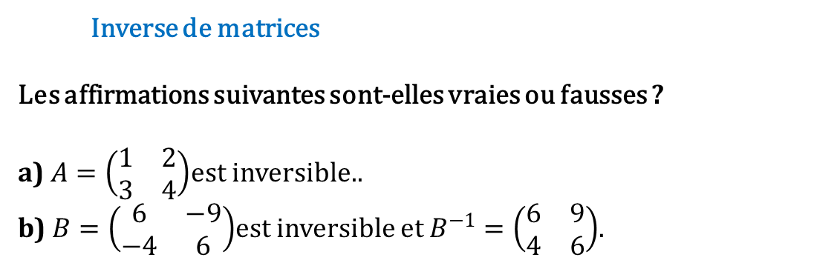
Introduction au calcul matriciel et aux graphes
5
Inverse de matrices
Les affirmations suivantes sont-elles vraies ou fausses ?
a) $A=\left(\begin{matrix}1 & 2 \\ 3 & 4\end{matrix}\right)$est inversible..
b) $B=\left(\begin{matrix}6 & −9 \\ −4 & 6\end{matrix}\right)$est inversible et $B^{−1}=\left(\begin{matrix}6 & 9 \\ 4 & 6\end{matrix}\right)$.
© Magnard

Slide 11
Introduction au calcul matriciel et aux graphes
5
CORRIGÉ Inverse de matrices
a) Vraie.
b) Fausse.
© Magnard

Slide 12
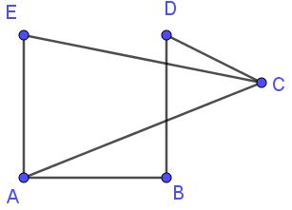
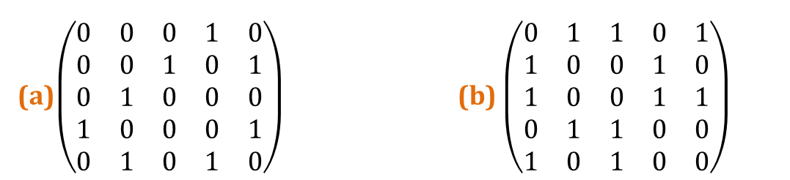
Introduction au calcul matriciel et aux graphes
6
Matrice d’adjacence
Choisir la (les) bonne(s) réponse(s).
1.La matrice d’adjacence associée au graphe
ci-contre est égale à:
(a)$\left(\begin{matrix}0 & 0 & 0 & 1 & 0 \\ 0 & 0 & 1 & 0 & 1 \\ 0 & 1 & 0 & 0 & 0 \\ 1 & 0 & 0 & 0 & 1 \\ 0 & 1 & 0 & 1 & 0\end{matrix}\right)$ (b) $\left(\begin{matrix}0 & 1 & 1 & 0 & 1 \\ 1 & 0 & 0 & 1 & 0 \\ 1 & 0 & 0 & 1 & 1 \\ 0 & 1 & 1 & 0 & 0 \\ 1 & 0 & 1 & 0 & 0\end{matrix}\right)$
© Magnard

Slide 13
Introduction au calcul matriciel et aux graphes
CORRIGÉ Matrice d’adjacence
1. (a)
6
© Magnard

Slide 14
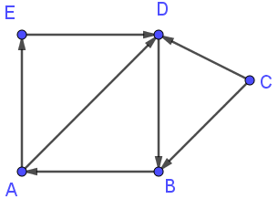
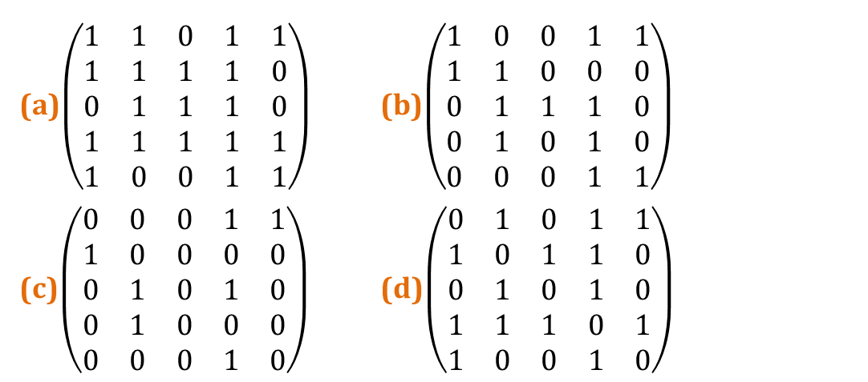
Introduction au calcul matriciel et aux graphes
Matrice d’adjacence
2.La matrice d’adjacence associée au graphe
ci-contre est égale à:
7
(a)$\left(\begin{matrix}1 & 1 & 0 & 1 & 1 \\ 1 & 1 & 1 & 1 & 0 \\ 0 & 1 & 1 & 1 & 0 \\ 1 & 1 & 1 & 1 & 1 \\ 1 & 0 & 0 & 1 & 1\end{matrix}\right)$ (b)$\left(\begin{matrix}1 & 0 & 0 & 1 & 1 \\ 1 & 1 & 0 & 0 & 0 \\ 0 & 1 & 1 & 1 & 0 \\ 0 & 1 & 0 & 1 & 0 \\ 0 & 0 & 0 & 1 & 1\end{matrix}\right)$
(c)$\left(\begin{matrix}0 & 0 & 0 & 1 & 1 \\ 1 & 0 & 0 & 0 & 0 \\ 0 & 1 & 0 & 1 & 0 \\ 0 & 1 & 0 & 0 & 0 \\ 0 & 0 & 0 & 1 & 0\end{matrix}\right)$ (d)$\left(\begin{matrix}0 & 1 & 0 & 1 & 1 \\ 1 & 0 & 1 & 1 & 0 \\ 0 & 1 & 0 & 1 & 0 \\ 1 & 1 & 1 & 0 & 1 \\ 1 & 0 & 0 & 1 & 0\end{matrix}\right)$
© Magnard

Slide 15
Introduction au calcul matriciel et aux graphes
CORRIGÉ Matrice d’adjacence
2. (c)
7
© Magnard

Slide 16
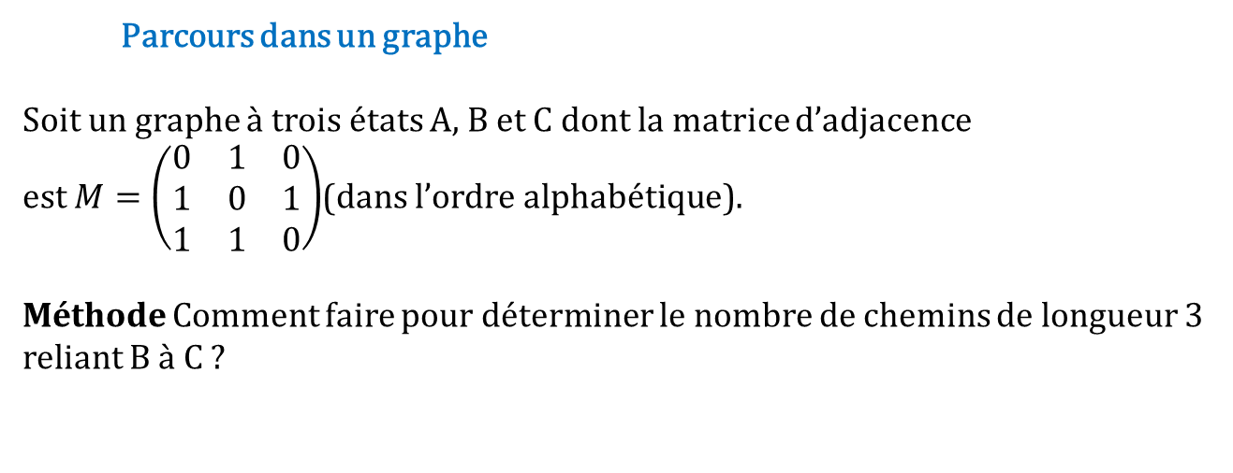
Introduction au calcul matriciel et aux graphes
8
Parcours dans un graphe
Soit un graphe à trois états A, B et C dont la matrice d’adjacence
est $M=\left(\begin{matrix}0 & 1 & 0 \\ 1 & 0 & 1 \\ 1 & 1 & 0\end{matrix}\right)$(dans l’ordre alphabétique).
Méthode Comment faire pour déterminer le nombre de chemins de longueur 3 reliant B à C ?
© Magnard

Slide 17
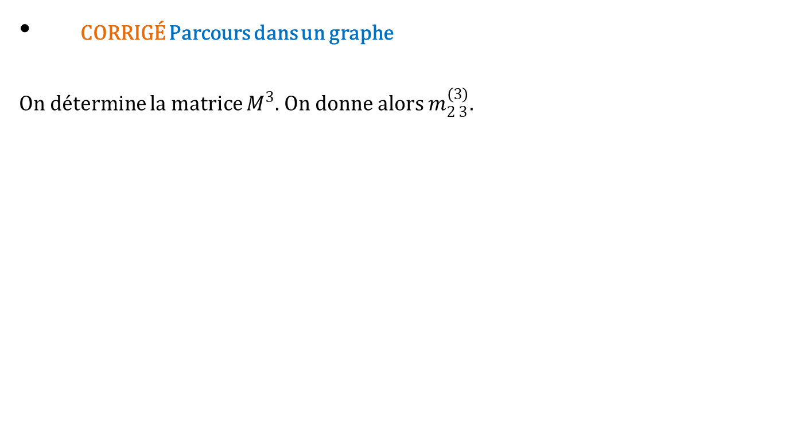
Introduction au calcul matriciel et aux graphes
CORRIGÉ Parcours dans un graphe
On détermine la matrice $M^{3}$. On donne alors $m_{2 3}^{\left(3\right)}$.
8
© Magnard

